Slide 1
Módulo 6 Manter o Sucesso e Planear o Futuro
www.restart.how
Este projeto foi financiado com o apoio da Comissão Europeia. Esta publicação reflete apenas as opiniões do autor, e a Comissão não pode ser responsabilizada por qualquer uso que possa ser feito das informações nela contidas.

Slide 2
MÓDULO 6 SÍNTESE
Intro
Como é que o sucesso da regeneração da comunidade ocorre? E como é que se avalia o sucesso?
01
Obstáculos comuns ao sucesso e como superá-los
O módulo final ajudá-lo-á a avaliar o sucesso dos projetos de regeneração comunitária.
Aprenderá também que celebrar o sucesso é uma das coisas mais importantes que pode fazer. Aprenderá sobre a importância do marketing de confiança, indispensável à medida que emergimos da pandemia de 2020.
Fornecemos o último kit de exercícios e modelos práticos que poderá utilizar para medir o sucesso e o impacto dos seus projetos, e planear o futuro para os seus projeto de regeneração da comunidade.
02
Suster o sucesso - o papel dos jovens e dos voluntários na sua comunidade
03
Partilhar e celebrar o sucesso - técnicas e abordagens inovadoras de marketing de confiança
04
Não se pode ficar parado! Construir o sucesso e planear o futuro
PACK DA AÇÃO-CHAVE 6:
Exercícios e recursos úteis para ajudar as comunidades a sustentar e celebrar o sucesso

Slide 3
INTRODUÇÃO: COMO É QUE O SUCESSO DA REGENERAÇÃO COMUNITÁRIA OCORRE?
E como se avalia?

Slide 4
SUCESSO DA REGENERAÇÃO COMUNITÁRIA
Uma vez concluído o seu projeto de regeneração comunitária, medir o progresso e o impacto é um procedimento essencial. Constitui uma oportunidade de aprendizagem para futuros empreendimentos, e a oportunidade de avaliar a verdadeira eficácia do projeto. A avaliação profunda do impacto é crucial.
A avaliação é um processo que pode ser utilizado para medir o sucesso dos seus projetos. A avaliação permite-lhe reunir informações e evidências para quantificar o valor e a qualidade do seu projeto.

Slide 5
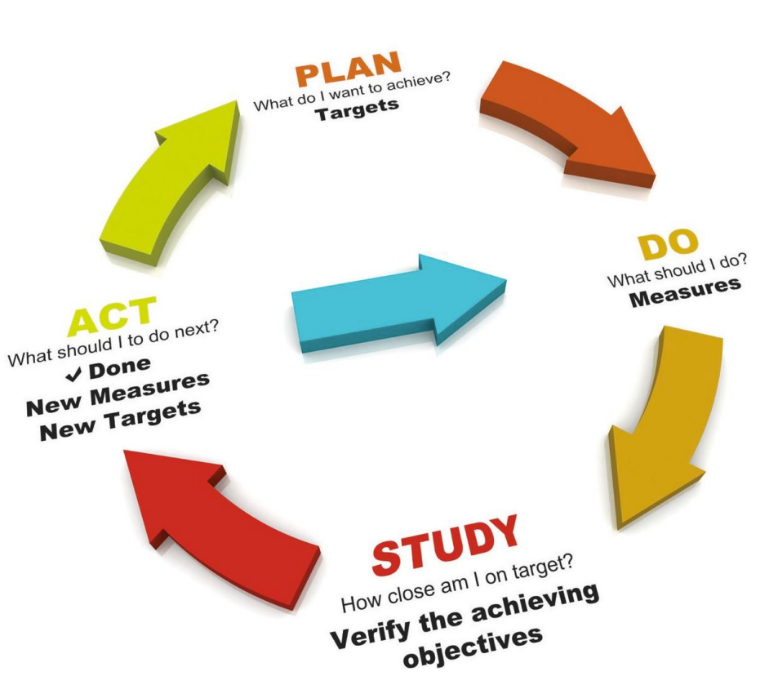
O QUE É A AVALIAÇÃO?
O processo de Avaliação pode contribuir para revelar:
o que funciona e por que razão tem funcionado;
o que não funcionou e porquê;
o que foi feito por aqueles que participaram;
que diferença fez para os indivíduos, grupos-alvo e, claro, para a comunidade em geral;
o que foi descoberto pela organização comunitária e pelos voluntários;
como é que o financiamento tem sido bem aplicado;
o que se faria de diferente da próxima vez.
Quais são os impactos na comunidade/região?

Slide 6
A NECESSIDADE DE AVALIAR
Revela a forma como cumpriu a ambição e as metas do seu projeto e demonstra a adequação, eficácia e eficiência do seu projeto de regeneração comunitária. Dá garantias àqueles que investiram em si - financeira e emocionalmente.
Demonstra que está a utilizar os recursos que angariou de uma forma responsável. Pode ajudar a convencer as partes interessadas a sustentar o seu investimento
É um processo de aprendizagem: a avaliação pode ajudar a dar prioridade a mudanças na avaliação das necessidades, no planeamento e implementação de acções e na gestão de recursos. Se o Covid-19 nos ensinou alguma coisa, é que os projetos alteram-se, as prioridades mudam, e tal como as comunidades, precisamos de nos adaptar.
Ajuda a transformar e desafiar as atitudes do público e a influenciar as políticas públicas; Apoia projectos novos ou suplementares que possam necessitar de mais financiamento.

Slide 7
COMO E O QUE AVALIAR?
Como é que o projeto de regeneração cumpriu os seus objetivos de catalisador de mudança na comunidade?
QUANDO AVALIAR: Avaliar regularmente (durante, depois) para ver como estes objetivos foram alcançados. Não espere até ao final - a aprendizagem chave será perdida.
QUEM DEVERÁ SER INVOLVIDO: Incluir todos os que participaram no projeto - o comitê, os beneficiários finais, os financiadores e outras partes interessadas públicas.
O QUÊ: Avaliar para encontrar espaços de melhoria.

Slide 8
RESULTADOS POSSÍVEIS
As comunidades alcançaram "massa crítica" ao nível das atividades de regeneração e encontram-se numa espiral de auto-reforço ascendente (normalmente após um longo período de apoio e vários arranques),
As comunidades são bastante dinâmicas em termos de regeneração, com uma série de projetos a acontecer e planeados, e
Comunidades que lutam para capitalizar os esforços de regeneração que têm sido feitos ao longo dos anos, ou sentem que atingiram os limites do que poderia ser útil (estas últimas são tipicamente comunidades bastante pequenas).
Enquanto que o caminho será penoso, e o progresso observável será lento nos primeiros anos, o financiamento a longo prazo e o apoio à construção de capacidade de regeneração parece começar a dar frutos bastante substanciais a médio prazo.
Partilhado pelo Instituto Tavistock https://www.tavinstitute.org/ for The Welsh Development Agency

Slide 9
A EXPERIÊNCIA DO PAÍS DE GALES
O Instituto Tavistock completou uma avaliação dos Apoios à Geração Comunitária, entregue pela Agência de Desenvolvimento do País de Gales.
Avaliou as experiências das equipas-chave envolvidas -
Os Conselhos/Comités de Projetos de Regeneração Comunitária
Os Conselhos de Administração destes grupos têm sido vistos como: "grupos de trabalho": " representantes da comunidade", "representantes da organização", " portadores de uma competência particular", "uma oportunidade de fazer algo acontecer", e "fazem com que as pessoas se sintam orgulhosas do local onde vivem".
Os desafios enfrentados por todos os membros do Conselho de Administração foram o tempo exigido (um bom coordenador a tempo inteiro faz muitas vezes a diferença aqui) e a complexidade das relações que eles têm de desenvolver e manter.

Slide 10
A EXPERIÊNCIA DO PAÍS DE GALES
Conselhos de Administração amplos, ativos, entusiasmados e empenhados, com sub-comités para vários projetos e/ou temáticas, e com um alto nível de competência, constituíram frequentemente um fator comum na obtenção do impulso necessário para os esforços de regeneração contínuos e bem sucedidos (embora existam exemplos de grupos bastante pequenos, quase executivos, que alcançaram êxitos consideráveis).
A capacidade do Conselho de Administração e dos subcomités de estabelecer ligações com outras agências, tais como a Autoridade Local, e de ter representação das mesmas, é fundamental para desenvolver uma visão partilhada e objectivos comuns para as comunidades.

Slide 11
A EXPERIÊNCIA DO PAÍS DE GALES
Quando o projeto de regeneração comunitária tinha um Coordenador pago.
O papel do coordenador é fulcral - sendo descrito de várias formas:
"coordena", "faz as coisas acontecerem", "procura financiamento", "mantém as decisões em conjunto", "organiza".
Os desafios dos coordenadores consistem em manter e conhecer os seus limites - "o que se faz e o que não se faz", prestar serviços aos seus Conselhos de Administração, gestão de projetos, e combater a apatia, sem aumentar indevidamente as expectativas.

Slide 12
A EXPERIÊNCIA DO PAÍS DE GALES
As experiências dos Parceiros Externos
Todos os grupos têm um leque de parceiros (muitas vezes são financiadores, mas nem sempre).
As relações com parceiros variam consideravelmente, embora, em muitos casos, os grupos sejam vistos por estes organismos como catalisadores para fazer acontecer algo na comunidade, reunindo várias organizações parceiras.

Slide 13
A EXPERIÊNCIA DO PAÍS DE GALES
As experiências de Envolvimento Comunitário
É necessário ter em conta outros contextos, mas geralmente os desafios do envolvimento da comunidade incluem a dispersão geográfica dos povoamentos nas áreas abrangidas, a apatia na comunidade ou a desconfiança em relação à mudança, e histórias específicas das relações entre a comunidade e a autoridade local.
O principal método de envolvimento foi visto através da representação no Conselho de Administração de diferentes setores da comunidade, relatórios sobre o progresso através de boletins informativos, noites abertas, relatórios em jornais locais, e consultas públicas.

Slide 14
A EXPERIÊNCIA DO PAÍS DE GALES
Os desafios enfrentados pelos grupos incluem:
1. Coordenação de múltiplas pessoas, grupos e iniciativas - a maioria a trabalhar numa base voluntária ou não sob o controlo direto do grupo.
2. Manter o ímpeto, especialmente onde os projetos demoram muito tempo a ser concretizados.
3. Ser diplomático e político no contexto da dinâmica complexa das comunidades
4. A dificuldade inevitável de não conseguir agradar a todos.
5. Incerteza em relação ao futuro financiamento de base e sustentabilidade

Slide 15
SEÇÃO UM: OBSTÁCULOS COMUNS AO SUCESSO E COMO SUPERÁ-LOS
Atrasos nos prazos, orçamentos excedidos e conflitos podem parar ou atrasar o sucesso do seu projeto. Nesta secção, providenciamos algumas dicas para evitar/superar estes desafios e muito mais.

Slide 16
A REALIDADE – ATRASOS NOS PRAZOS
O tempo envolvido na regeneração comunitária e económica deve ser constantemente lembrada. Os maiores sucessos encontram-se nas comunidades que estão envolvidas em processos de desenvolvimento durante muito tempo (embora, evidentemente, a longevidade em si não seja garantia de sucesso).
Os atrasos temporais podem ser significativos em alguns projetos, especialmente naqueles com modalidades de financiamento que requerem que o trabalho/projeto esteja concluído até uma determinada data.

Slide 17
5 DICAS PARA EVITAR ATRASOS NOS PRAZOS
Logo que se aperceba que há um atraso, organize uma reunião de comité. Informe todos os que trabalham no projeto sobre o atraso, incluindo os detalhes tais como os fatores que contribuíram para o atraso.
Solicite contributos e ideias sobre como voltar a cumprir o prazo e planear uma linha de ação para prosseguir.
Caso necessite de trabalho adicional dos membros do comité ou de recursos suplementares, dê também a conhecer esta situação. Também é aconselhável procurar por voluntários que estejam dispostos a assumir tarefas adicionais, conforme necessário.
Reveja as tarefas atribuídas aos membros do comité. Dar prioridade às tarefas do projeto, transferindo as que são especialmente sensíveis ao tempo para o topo da lista.
Redimensione as tarefas desnecessárias. Isto assegurará que o seu comité tenha o tempo necessário para produzir um resultado de qualidade.

Slide 18
ORÇAMENTO EXCEDIDO
Os orçamentos excessivos ocorrem quando os projetos de regeneração ficam sem fundos, ou quando se descobrem novos custos durante o desenvolvimento do projeto.
O acompanhamento de um orçamento de projecto permitir-lhe-á averiguar antecipadamente se está previsto que um projecto ultrapasse o orçamento.
Se metade do trabalho, 50%, tiver sido concluído e 75% do orçamento tiver sido gasto, é muito provável que esteja no bom caminho para "gastar o orçamento".

Slide 19
5 DICAS PARA CONTROLAR O ORÇAMENTO
Permita alguma contingência no orçamento do projeto.
O acompanhamento mensal do orçamento é essencial, no sentido de se manter informado sobre a situação financeira atual do projeto.
Defina a expectativa das pessoas que trabalham para si no início do projeto que, em circunstância alguma, devem ultrapassar o orçamento sem a sua supervisão.
Procurar mais financiamento pode ser uma opção perfeitamente válida, particularmente se o seu projeto sofrer alterações.
Quando não for possível encontrar financiamento adicional para cobrir custos adicionais, poderá fazê-lo através da reatribuição de recursos a um custo mais baixo e/ou da redução do âmbito do projeto. Mas esteja atento ao impacto que isto pode ter na sua linha temporal.

Slide 20
FALTA DE USO/NÃO ADEQUADO À FINALIDADE
Um dos desafios que podem acontecer num projeto de regeneração comunitária consiste em não ser considerado adequado ao objetivo e/ou não ser utilizado por aqueles a quem se destina.

Slide 21
4 DICAS PARA EVITAR A FALTA DE USO/NÃO ADEQUADO À FINALIDADE
À medida que definir os objetivos do seu projecto na fase inicial, maior será a probabilidade de os alcançar.
O seu comité necessita de avaliar regularmente o projeto, de modo a garantir que este é adequado ao fim a que se destina.
Não presuma que a necessidade existe na sua comunidade. Só porque acha que o projeto é bom, isso não significa que o restante comité e comunidade tenha a mesma opinião.
Conceba o seu projeto com um certo nível de flexibilidade - horas extras à medida que as necessidades da sua comunidade mudam, será que o seu projeto pode mudar, crescer ou evoluir de acordo com essas necessidades?

Slide 22
PROBLEMAS OU CONFLITOS DOS COMITÉS COMUNITÁRIOS
O conflito é simultaneamente normal e inevitável quando um grupo de pessoas tenta alcançar um objetivo. Poderá ser um sinal de que as relações não têm sido desenvolvidas ou mantidas correctamente. O importante é como se lida com o conflito. Se for abordado de forma construtiva, o conflito pode ser um passo importante na construção e manutenção de relações. O conflito pode surgir devido a:
Diversidade e diferença de valores, opiniões, cultura, necessidades e perceções.
Desequilíbrios de poder.
Supressão de sentimentos e emoções.

Slide 23
5 DICAS PARA EVITAR PROBLEMAS OU CONFLITOS DOS COMITÉS COMUNITÁRIOS
Frequentemente, as pessoas discutem o que as aborrece fora do grupo, em vez de o fazerem nas reuniões. Conceder um tempo para as pessoas falarem quando o grupo está reunido pode ser útil.
Quando as pessoas entram em conflito e não conseguem lidar com este, a energia do grupo será baixa. Verifique o que está a acontecer, caso sinta uma perda de energia. Tente reexaminar o propósito do grupo. Estarão as pessoas a trabalhar para objetivos diferentes?
Caso o conflito se torne demasiado sério, por vezes é melhor parar a reunião. O conflito pode ser mais bem resolvido somente entre as pessoas envolvidas ou utilizando um mediador externo.
É frequente as pessoas mencionarem assuntos irrelevantes para o propósito, mas que são importantes para elas. Pode escrever numa folha à parte estas questões - isto permite que as pessoas saibam que as questões não foram esquecidas. As questões podem ser tratadas após a reunião, ou no final. Se a questão for suficientemente ambiciosa, considere convocar outra reunião.

Slide 24
QUANDO O PROJETO É INSUSTENTÁVEL
Se o seu projeto de regeneração comunitária não for sustentável, terá um futuro bastante limitado. O desenvolvimento sustentável é um processo pelo qual todas as comunidades devem lutar.
Como aprendemos nos módulos 1 e 2, trata-se de um processo que aborda as necessidades presentes e futuras da comunidade para um desenvolvimento sustentável a longo prazo, que não comprometerá as gerações posteriores.

Slide 25
4 DICAS PARA EVITAR PROJETOS INSUSTENTÁVEIS
A sustentabilidade poderá ser mal orientada e ter o efeito oposto do que se pretendia inicialmente. É importante que as comunidades pesquisem minuciosamente e se informem sobre as práticas sustentáveis que funcionarão melhor no seu contexto.
Recue e observe a forma como o seu projeto se articula com a missão, visão e valor das agendas do governo local/nacional/europeu (por exemplo, no Módulo 2 apresentamos-lhe os Objetivos) do Desenvolvimento Sustentável da ONU. Alinhando com estes, poderá incorporar a sustentabilidade do seu projeto.
Estabeleça o seu projeto com a qualidade em mente. Reúna-se com os interessados para discutir o que significa sustentabilidade em termos de resultados de qualidade na prática e em termos de risco.
Construa cuidadosamente as suas ideias de projecto de modo a que estas abordem a comunidade atual sem comprometer as gerações posteriores.

Slide 26
SEÇÃO DOIS: SUSTER O SUCESSO– A IMPORTÂNCIA DOS JOVENS E VOLUNTÁRIOS
Porque é que é importante capacitar e envolver os jovens e os voluntários da sua comunidade?

Slide 28
O Papel dos Jovens na Regeneração Comunitária
Académicos, investigadores e líderes comunitários concordam que o envolvimento dos jovens na resolução de questões que os afetam tem um enorme potencial de mudança social.
O envolvimento sustentável dos jovens pode surgir quando as comunidades geram maior apoio às vozes dos jovens para assegurar que a tomada de decisões comunitárias seja informada por um vasto leque de jovens - especialmente aqueles que são diretamente afetados pela mudança comunitária.
Youth Activism and Community Change | CIRCLE (tufts.edu)

Slide 29
O tipo de envolvimento juvenil que não deseja...
Imagine este cenário, representado frequentemente por grupos comunitários com as melhores intenções para os jovens:
A mesa de reunião é composta sobretudo por adultos, com um ou dois jovens à mesa. Os jovens na reunião foram encarregues de serem representantes no conselho de administração. Por valorizarem as perspetivas dos jovens, os adultos sentem-se bem em incluí-los. A conversa, embora importante para o trabalho do grupo, não ressoa claramente com os jovens, que fazem o seu melhor para parecerem empenhados e interessados. À medida que o discurso continua, os jovens raramente falam, e quando o fazem, ficam isolados ou não são totalmente compreendidos pelos adultos que dirigem o encontro.
No final do encontro, os jovens têm dúvidas sobre o papel que realmente desempenharam. Os adultos sentem-se satisfeitos, sabendo que incluíram a voz dos jovens, demonstrando assim o seu empenho no desenvolvimento da juventude na sua comunidade. Será que isto é satisfatório?
Youth Community Engagement: A Recipe for Success – JCES (ua.edu)

Slide 30
8 Formas de Incentivar os Jovens a empenharem-se na regeneração e desenvolvimento da comunidade
1. SERVIÇO JOVEM: voluntariado, serviço comunitário, e aprendizagem prática.
2. LIDERANÇA JOVEM: muitas vezes de natureza evolutiva, ajudam os jovens a adquirir competências para compreender e abordar as questões que os afetam.
3. TOMADA DE DECISÃO DOS JOVENS: jovens em funções de liderança ou outros cargos que conduzam à tomada de decisões numa comunidade.
4. FILANTROPIA JUVENIL: conceder o tempo e os recursos para benefício de outros.
5. ENVOLVIMENTO POLÍTICO DOS JOVENS: jovens envolvidos em assuntos cívicos e políticos.
6. ORGANIZAÇÃO JOVEM: organização e ativismo comunitário.
7. MEDIA JOVEM: desenvolvida e disseminada por jovens.
8.AVALIAÇÃO E INVESTIGAÇÃO DOS JOVENS: jovens interessados na investigação sistemática de questões que os afetam e às suas comunidades.

Slide 31
DICAS PARA ENVOLVER OS JOVENS NA REGENERAÇÃO DA COMUNIDADE
Crie oportunidades para os jovens membros co-líderem reuniões, e contribuam frequente e ponderadamente para as conversas, e co-desenhem os projetos de regeneração que moldarão o seu futuro
Os jovens têm de sentir que os seus esforços são valorizados e que fazem a diferença, ou é provável que se afastem das parcerias entre jovens e adultos
Os adultos encorajam e apoiam os jovens, e permitem-lhes assumir gradualmente uma liderança cada vez mais ativa
Crie oportunidades para jovens e adultos investigarem, discutirem e avaliarem as preocupações reais que afetem a sua comunidade, e crie um plano de ação para a mudança.

Slide 32
O Papel dos Voluntários no Desenvolvimento Comunitário
De acordo com a ONU, o voluntariado reforça o envolvimento cívico, salvaguarda a inclusão social, aprofunda a solidariedade e consolida a apropriação dos resultados no âmbito do desenvolvimento. Afirma-nos que o voluntariado tem um efeito de multiplicação e que inspira outros, promovendo as transformações necessárias para que os ODS se enraízem nas comunidades.
O voluntariado é um veículo importante para o desenvolvimento sustentável. O voluntariado permite que as pessoas e as comunidades participem no seu próprio crescimento. Através do voluntariado, os cidadãos constroem a sua resiliência, aumentam a sua base de conhecimentos e ganham um sentido de responsabilidade pela sua própria comunidade.
Voluntariado e os ODS | UNV
Esta foto é de um autor desconhecido e é licenciada areavés do CC BY-SA

Slide 33
Considere a possibilidade de formar os seus voluntários - isso trará recompensas.
“O valor da formação é diretamente proporcional ao esforço que a administração lhe dedica. Independentemente de ter apenas alguns voluntários, ou de estar totalmente dependente deles, se não os formar, a organização irá inevitavelmente sofrer a longo prazo”.
- Lisa Conway, intervenção com voluntários

Slide 34
TIPOS DE FORMAÇÃO DE VOLUNTÁRIOS
A formação de voluntários surge em múltiplas formas. Pode ser feita internamente, externamente, ou em colaboração com outras organizações ou grupos comunitários, incluindo:
Recomenda-se a utilização de uma variedade de técnicas, que combinam a escuta, a discussão, a observação e a prática, uma vez que ajudará a manter a atenção e o interesse.
formação no local de trabalho
demonstrações práticas
job shadowing
mentoria
visitas a outras organizações
convidar organizações externas em workshops, palestras, seminários, etc
participação em conferências
jogos de role play, simulações e exercícios de resolução de problemas
discussões de grupo
sessões de formação ocasionais
aprendizagem à distância

Slide 35
Considere a possibilidade de formar os seus voluntários - isso trará recompensas.
A formação diminui a probabilidade de erros e outros problemas, minimizando o risco (por exemplo, formação em saúde e segurança)
Demonstra que o seu comité acredita num elevado critério de qualidade
Algumas organizações recorrem a cursos de formação como parte do seu processo de seleção de voluntários
A formação pode aumentar as competências pessoais e a sensibilização, para que os voluntários possam agir de forma mais eficaz como indivíduos e, portanto, fazer o seu trabalho voluntário de forma mais eficaz
Pode também melhorar a consciência interpessoal e de grupo, para que os voluntários trabalhem eficazmente

Slide 36
IMPORTANTE!
Alguns voluntários valorizam muitíssimo a oferta de formação, considerando-a como uma parte essencial e um benefício tangível da sua experiência de voluntariado, sendo muito apreciada nos seus currículos.
Nestes casos, a formação aumentará, sem dúvida, a confiança e a satisfação dos voluntários. No entanto, outros podem não ver a necessidade de formação, ou mesmo que vejam, podem achar a ideia muito desmotivante.
Se for este o caso, a necessidade de formação deve ser 'vendida' com grande sensibilidade. Em todos os casos, a formação deve ser bem planeada e adequada às necessidades da organização e às necessidades do voluntário individual.

Slide 37
ASPETOS A CONSIDERAR
Pode ser útil desenvolver uma política global de formação para o seu grupo/comité comunitário que inclua formação de voluntários; em alternativa, abordar a questão da formação de voluntários na sua política de voluntariado (incluindo tópicos como a identificação de necessidades de formação, elegibilidade, etc.)
Está a ser dada cada vez mais atenção à acreditação da formação de voluntários. Se os seus voluntários deverão completar um grande programa de formação, vale bem a pena investigar esta questão.
Assegure-se sempre de que qualquer formação de voluntários é acompanhada e avaliada de perto. Não vale a pena dedicar recursos a algo que não está a provar valer a pena.

Slide 38
Reconhecimento de Voluntariado na Comunidade
Considerando os contributos que os voluntários dão à sua comunidade e a necessidade de incentivar uma participação acrescida dos cidadãos na comunidade, o reconhecimento formal das ações positivas em prol da melhoria da sociedade deve ser amplamente valorizado e reconhecido.
Trata-se de respeitar e valorizar todas as modalidades em que as pessoas estão dispostas a dedicar o seu tempo.
Ao celebrar o voluntariado, é também importante prestar homenagem às contribuições informais, uma vez que estes tipos de participação são frequentemente negligenciados.
A nomeação de voluntários da comunidade para receberem prémios é uma boa forma de lhes dar reconhecimento. Veja a seção 3 deste módulo para mais informações

Slide 39
SEÇÃO TRÊS: CELEBRAR, PARTILHAR E RECONHECER O SUCESSO
Técnicas e abordagens inovadoras de marketing ipara promover os seus projetos de regeneração da comunidade

Slide 40
Porque é que o seu grupo comunitário deve celebrar os sucessos?
Os projetos de regeneração comunitária representam um trabalho árduo. É aquele trabalho que é feito no seu tempo livre (fim de tarde e fins de semana) e, ao contrário do seu trabalho/carreira, não chega com recompensas financeiras individuais. As recompensas vêm do impacto positivo que o seu trabalho/o seu comité deixa na comunidade, pelo que é muito importante celebrar e partilhar os seus sucessos, marcos e realizações.
Celebrar o sucesso é uma rotina valiosa para entrar na sua comunidade, que pode ajudar a aumentar o moral e a produtividade, bem como dar aos seus voluntários um incentivo para se envolverem novamente ou permanecerem envolvidos!
O sucesso não tem que ser uma grande realização ou um grande projeto. O sucesso pode ser aquele pequeno mas concreto passo que você e a comunidade deram em direção a um objetivo a longo prazo.

Slide 41
CELEBRAR, PARTILHAR E RECONHECER O SUCESSO
Blogs em Vídeo
Blogs de vídeo - normalmente hospedados na plataforma YouTube ou outras redes sociais - servem como diários de vídeo e constituem uma excelente ferramenta para grupos comunitários registarem e partilharem os sucessos da regeneração da sua comunidade. O vídeo é uma ferramenta de comunicação realmente poderosa... Sabia que..:
O Facebook gera 8 mil milhões de visualizações de vídeo por dia, em média
O YouTube relata que o consumo de vídeo está a aumentar 100% todos os anos
55% das pessoas vêem vídeos online todos os dias

Slide 42
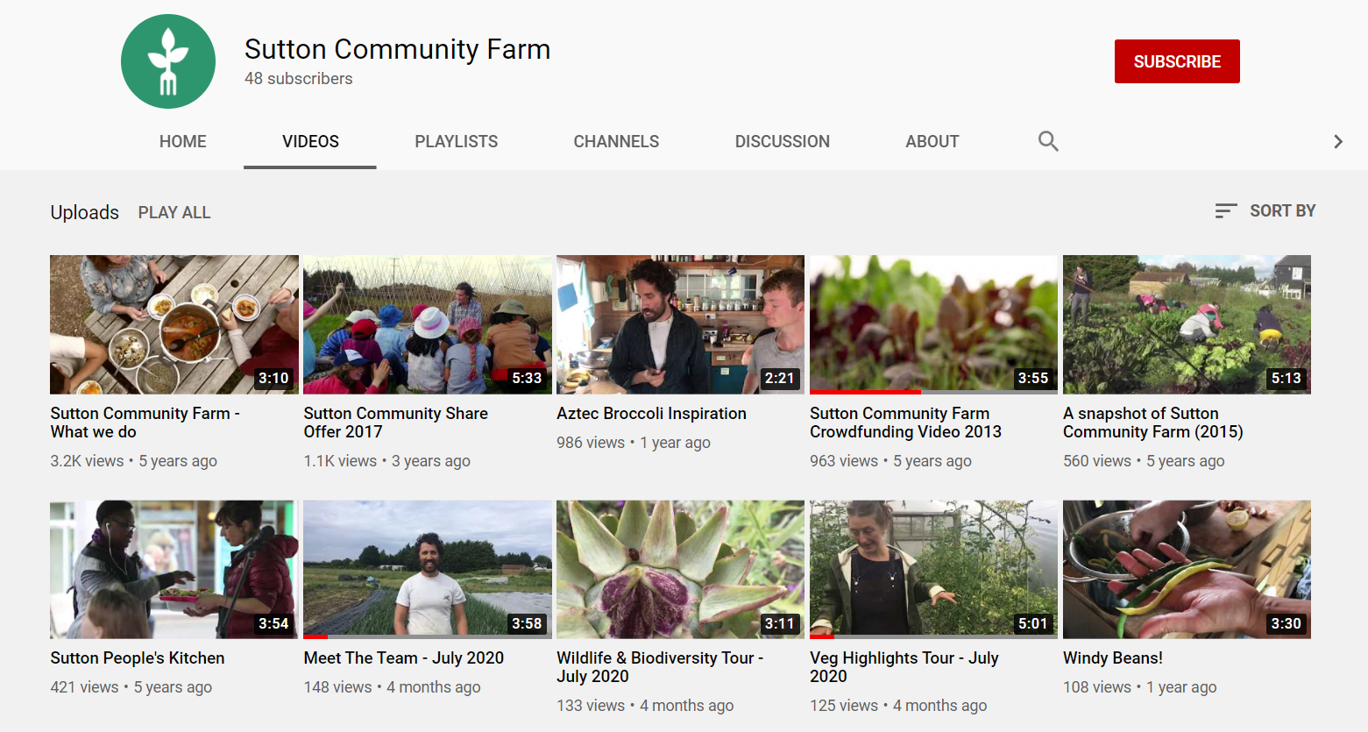
O Sutton Community Farm que conhecemos no Módulo 5, recorre a blogs de vídeo para apresentar a sua equipa, expor e celebrar o que fazem e aumentar ainda mais a sua comunidade. Assista os vídeos aqui: Sutton Community Farm - YouTube

Slide 43
CELEBRAR, PARTILHAR E RECONHECER O SUCESSO
Infografia para o Impacto
Os infográficos são uma excelente ferramenta que pode utilizar para transmitir com rapidez, precisão e clareza um tópico complexo, tal como o impacto (potencial ou comprovado) que o seu projeto de regeneração comunitária tem ou terá. A infografia pode ajudar a contar uma história impressionante de regeneração da comunidade, através de imagens cativantes e memoráveis.
Graças a ferramentas simples como o Canva, por exemplo, pode facilmente criar uma infografia personalizada para o seu projeto de regeneração da comunidade com apenas alguns cliques.
Veja o pack de recursos para mais informações sobre o Canva.

Slide 44
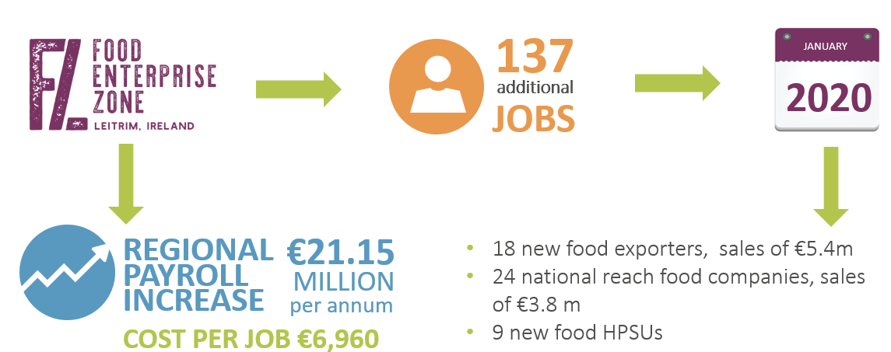
Infografia para o Impacto – exemplos:
Os infográficos ( tal como os dois exemplos acima) são uma excelente forma de partilhar de forma rápida e simples o impacto dos seus projetos de regeneração comunitária.

Slide 45
CELEBRAR, PARTILHAR E RECONHECER O SUCESSO
Media Local/Regional
É sempre uma excelente ideia apresentar a sua história de regeneração da comunidade aos meios de comunicação social locais (imprensa/rádio). Poderá mesmo fazê-lo mais do que uma vez durante o período do projeto.
Comece com um comunicado de imprensa para anunciar o projeto e/ou campanha de angariação de fundos. De seguida, esboce um Segundo comunicado na conclusão do projeto , com detalhes da conclusão, lançamento e impacto/benefícios do projeto na comunidade.

Slide 46
Os jornais locais e regionais procuram regularmente por boas notícias que sejam relevantes para os seus leitores. O que poderia ser mais relevante do que os projetos de regeneração da comunidade local?!

Slide 47
Participar nos Prémios Comunitários é uma excelente forma de ajudar a sua comunidade a ser reconhecida pelos seus sucessos
Pride of Place Awards - Irlanda
O Pride of Place é um concurso que reconhece e celebra o trabalho que as comunidades desenvolvem em toda a Irlanda. O concurso centra-se em pessoas que se juntam para mudar e melhorar a vida quotidiana das suas comunidades. Existem várias categorias premiadas, entre categorias de população, categorias temáticas de uma única edição (Creative Place Initiative, Community Wellbeing Initiative & Community Tourism Initiative), bem como os Condomínios Habitacionais, Ilhas e Comunidades Costeiras e Bairros Urbanos.
IPB Pride of Place Awards

Slide 48
Em 2020, Kilmuckridge ganhou o prémio Pride of Place Islands and Coastal Communities devido aos numerosos projetos realizados com sucesso por um grupo comunitário extremamente eficaz, que trabalha para o bem-estar da população local.

Slide 49
Participar nos Prémios Comunitários é uma excelente forma de ajudar a sua comunidade a ser reconhecida pelos seus sucessos
Volunteer Ireland Award -Irlanda
Os prémios Volunteer Ireland visam celebrar e reconhecer os milhares de voluntários por toda a Irlanda que dedicam o seu tempo e talento em benefício dos outros. Os Prémios Volunteer Ireland estão abertos a pessoas de todas as idades que se voluntariem com organizações irlandesas envolvidas no voluntariado.
O Volunteer Ireland tem 11 categorias de prémios - Comunidade, Animais e Ambiente, Artes, Cultura e Meios de Comunicação, Campanha e Sensibilização, Crianças e Jovens, Serviços de Segurança e Emergência, Saúde e Deficiência, Trabalho Social e Inclusão Social, Desporto e Recreio, Prémio Grupo de Destaque e Gestor de Voluntários de Destaque.
Sobre as categorias – Volunteer Ireland

Slide 50
Participar nos Prémios Comunitários é uma excelente forma de ajudar a sua comunidade a ser reconhecida pelos seus sucessos
Community Hero Award -Irlanda
O Community Hero Award é um prémio de mérito vitalício que homenageia um voluntário que - ao longo da sua vida - contribuiu extraordinariamente por uma boa causa. Este prémio é uma colaboração única entre os Volunteer Ireland Awards e os The Wheel's Charity Impact Awards. O seu intuito é destacar indivíduos que, ano após ano, dedicam o seu tempo e energia a apoiar uma organização comunitária e voluntária, um clube ou associação. Community Hero Award – Charity Impact Awards

Slide 51
Participar nos Prémios Comunitários é uma excelente forma de ajudar a sua comunidade a ser reconhecida pelos seus sucessos
British Citizen Awards for Community - Reino Unido
O Community Hero Award é um prémio de mérito vitalício que homenageia um voluntário que - ao longo da sua vida - contribuiu extraordinariamente por uma boa causa. Este prémio é uma colaboração única entre os Volunteer Ireland Awards e os The Wheel's Charity Impact Awards. O seu intuito é destacar indivíduos que, ano após ano, dedicam o seu tempo e energia a apoiar uma organização comunitária e voluntária, um clube ou associação. Community Hero Award – Charity Impact Awards

Slide 52
SEÇÃO QUATRO: PLANEAR O FUTURO
Como consolidar o sucesso e reformular os seus projetos de regeneração comunitária num mundo pós-COVID

Slide 53
Poderá uma crise tornar-se uma oportunidade no planeamento do futuro?
Após o abalo do Covid-19, muitos projetos de regeneração comunitária entraram em modo de sobrevivência. Porém, chegou o momento de se pensar no futuro e na fase de recuperação.
Nos próximos anos, haverá novas necessidades por parte das nossas comunidades, e uma necessidade de reimaginar os serviços e projetos comunitários existentes. Haverá também mais espaço para modelos empresariais comunitários.
A nossa economia necessita mais do que nunca, de grupos comunitários fortes e de uma regeneração bottom-up.

Slide 54
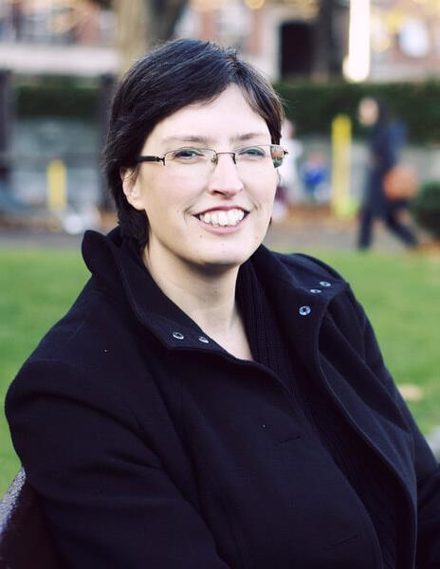
INFORMAÇÃO-CHAVE
Pode uma crise tornar-se uma oportunidade?
“Como tantas instituições de caridade e empresas sociais, temos lutado para sobreviver face a uma crise que dizimou os fluxos de rendimento e impôs desafios que mesmo o pensamento mais avançado nunca tinha antecipado completamente. Sugiro que respiremos fundo... e comecemos uma conversa em torno das questões simples que lançaram The Exchange inicialmente.
“Existe uma solução melhor? Podemos juntos encontrar soluções com as quais um indivíduo ou um único grupo nem sequer poderia imaginar"?
É tempo de imaginar e reimaginar, de sonhar, de recordar ideias antigas e de abraçar novas ideias. Este é o momento de estabelecer novas ligações e de potenciar o nosso impacto através de colaborações dinâmicas. É uma época em que as comunidades solidárias e resilientes assumem as suas próprias responsabilidades, onde a força do capital social brilha intensamente.”
Ruth Garvey-Williams é um dos membros fundadores do The Exchange (www.exchangeinishowen.ie), um centro comunitário premiado, gerido voluntariamente, e uma instituição de caridade reconhecida, empenhada em inovar projetos criativos em benefício da sua comunidade

Slide 55
Inclua o Bem-Estar Comunitário nos seus planos/projetos de regeneração
O bem-estar comunitário é influenciado por diversos fatores - sociais, económicos, ambientais, culturais e políticos. A COVID19 induziu o isolamento social e a solidão, tendo impactado o bem-estar de muitos. Uma série de fatores podem ser motores de saúde mental fraca, incluindo os que estão diretamente ligados à COVID-19 (por exemplo, de modo geral ou devido à perda de familiares e amigos para a COVID-19) e aqueles indiretamente relacionados através dos efeitos das medidas de distanciamento social e de bloqueio (por exemplo, através do isolamento social ou da insegurança financeira).
Nos próximos anos, serão fundamentais os projetos destinados a promover o bem-estar da comunidade.

Slide 56
EXEMPLOS - Promover e Facilitar Oportunidades de Entretenimento e Lazer Comunitário
As restrições do Covid-19 mudaram a forma como as crianças brincam, podendo afectar a saúde e o bem-estar a longo prazo, tais como os níveis de atividade e de socialização. O envolvimento em diversas atividades lúdicas é fundamental para o desenvolvimento, aprendizagem, saúde e felicidade das crianças.
Após a pandemia, as comunidades devem tentar dar prioridade ao direito e à necessidade de brincar das crianças.
Será agora um bom momento para rever ou melhorar os espaços recreativos da sua comunidade?

Slide 57
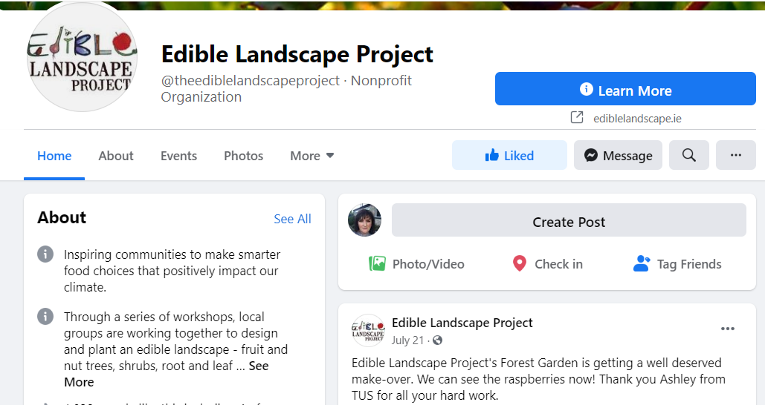
EXEMPLOS – Uma maior ligação à natureza e à proteção do ambiente
Uma maior participação da comunidade na biodiversidade e nas alterações climáticas - são "bancos de ensaio" ideais para práticas inovadoras, de modo a equipar os cidadãos para desenvolverem um conjunto de competências para se envolverem plenamente na defesa do ambiente, nas alterações climáticas e no consumo responsável.
O Edible Landscape Project (ELP), é um movimento pan-europeu, baseado em Westport, County Mayo, Irlanda. Capacitam indivíduos e comunidades para cuidar da natureza e proteger o planeta, através da segurança alimentar local e da resiliência climática.
https://ediblelandscape.ie

Slide 58
É tempo de aderir à tecnologia - como será o futuro do trabalho?
Para inúmeras empresas, as práticas de trabalho remoto farão parte da nova norma, havendo uma oportunidade para que a comunidade local e os centros regionais sejam (re)desenvolvidos e posicionados para proporcionar ambientes de trabalho estruturados e profissionais, potencialmente menos dispendiosos do que a área equivalente do escritório.
Em termos de desenvolvimento sustentável e regeneração das comunidades locais, o futuro do trabalho não se centrará apenas na criação de um local de trabalho, mas sim na criação de ecossistemas locais e regionais, bem como clusters de empresas que possam inovar e colaborar rapidamente.
E há benefícios transversais. Uma proliferação de espaços de trabalho digital particularmente em meio rural, poderia ajudar a viver de forma mais acessível e significaria menos deslocações dos profissionais.

Slide 59
A tecnologia e o futuro do trabalho constituem um interesse fundamental para o governo local irlandês
Destaque para o DIGICLARE - uma iniciativa do governo local para aproximar as comunidades rurais
Digiclare é uma iniciativa inovadora do Município de Clare, Irlanda, como parte da sua Estratégia de Desenvolvimento Rural para apoiar as comunidades rurais, fornecendo instalações de escritório flexíveis, acessíveis e locais e conexão de banda larga de alta velocidade em locais rurais do Município de Clare. O projeto foi lançado como uma ação chave da "Estratégia Digital Clare" que prevê o que se chama "Comunidades Inteligentes" que asseguram que a população local, bem como as empresas e empresários, tenham acesso à banda larga de alta velocidade na sua própria comunidade.
Os centros DIGICLARE registaram um "enorme aumento" na procura de espaços de escritório durante o Verão de 2020 e, desde então, está a ser explorada a perspectiva de abrir centros de estudantes no condado para estudantes universitários. Este projeto inovador está a adaptar-se às necessidades actuais e futuras, e a ser pivotante para um sucesso sustentado. Os centros digitais encontram-se em Ennistymon, Kilrush, Kilkee, Feakle e Miltown Malbay.
DIGICLARE - Connecting communities
CASO DE ESTUDO

Slide 60
Tendo vivido em Dublin, Cork, Galway e certas zonas de Inglaterra, Lorna diz que a Irlanda rural é o seu local de residência preferido. "As minhas raízes ancestrais são do Connemara, mas eu cresci em Tulla, Co Clare e agora estou a viver em East Clare. Gosto da qualidade de vida na Irlanda rural. Lugares como o DIGICLARE Feakle Digital Hub tornaram mais fácil a escolha da Irlanda rural".

Slide 61
Diversidade, Inclusão e Pertença
O futuro das comunidades é inclusivo
A inclusão significa apelar a diversos grupos para participarem na vida comunitária.
É o sentimento pertença que faz com que cada indivíduo se sinta aceite por aquilo que são.

Slide 62
Suster o Sucesso e Planear o Futuro – exercícios e modelos úteis
Pack de Ação-Chave 6
Desenvolver Parcerias entre Jovens e Adultos - Atividade de Brainstorm
Infografia no Canva
Estes exercícios ajudá-lo-ão a aproveitar o ímpeto e o sucesso que alcançou e a planear o futuro da sua comunidade.

Slide 63
1. Desenvolver Parcerias entre Jovens e Adultos - Atividade de Brainstorm
O intuito desta atividade é convidar os jovens e os adultos a refletir sobre os benefícios e os desafios de trabalhar em conjunto. Cada grupo (jovens ou adultos) revezam-se para partilhar os seus pensamentos, colocando os benefícios e os desafios afixados na parede.
Os adultos são normalmente bastante sinceros nas suas avaliações, afirmando que os jovens são "demasiado empenhados" e " impraticáveis". Da mesma forma, os jovens dirão frequentemente que os adultos são "demasiado rígidos" e "antiquados". Contudo, os adultos são também propensos a comentar a criatividade e o entusiasmo dos jovens, enquanto os jovens reconhecerão os adultos pela sua sabedoria e experiência.
Este é um bom exercício para iniciar uma discussão e quebrar as barreiras e os diferentes pontos de vista entre os diferentes grupos etários.

Slide 64
2. Infografia no Canva
O criador de infografia do Canva é a arma secreta do não-designer.
O Canva é uma plataforma de design gráfico que pode utilizar para criar infografias, gráficos de redes sociais, apresentações, posters, documentos e outros conteúdos visuais para promover os seus projetos de regeneração comunitária.
Home - Canva

Slide 65
Referências-chave do Módulo 6:
Volunteerism and the Global Goals | UNV
Evaluation of the Community Regeneration Toolkit
Youth Community Engagement: A Recipe for Success – JCES (ua.edu)
Obrigado!
Tem alguma questão?

